Slide 1
ÖZSAYGI GELİŞTİRME
0272 214 45 56
Sümer Mh. Kurtuluş Cd. No48/2 İç Kapı No:C Merkez/AFYONKARAHİSAR
afyonram
@Afyon_RAM

Slide 2
SİZCE
ÖZSAYGI NEDİR ?

Slide 3
ÖZSAYGI
Bir kişinin kendi değeri hakkındaki genel duygusunu ifade eder. Bir kişinin, kendisine ne kadar değer verdiğini ve kendisini ne kadar onaylayıp takdir ettiğini, ödüllendirdiğini veya sevdiğini ölçen, bir tür ölçüt olarak düşünülebilir.

Slide 4
Özsaygımızı etkilediğine inanılan çeşitli faktörler vardır. Bu faktörler şunlardır:
Genetik
Kişilik
Yaşam deneyimleri
Yaş
Sağlık
Düşünceler
Sosyal koşullar
Başkalarının tepkileri
Benliği başkalarıyla karşılaştırmak

Slide 5
Özsaygısı yüksek olan insanlar;
Kendilerini ve diğer insanları takdir eder.
Kişisel gelişimlerinin ve de yaşamlarındaki tatmini ve anlamı bulmanın tadını çıkarırlar.

Slide 6
Özsaygısı yüksek olan insanlar;
Kendi iç dünyalarında derinleşebilir ve yaratıcı olabilirler.
Kendi kararlarını, kendileri verirler ve başkalarının kendilerine olmalarını/yapmalarını söyledikleri şeyleri, sadece hemfikir olduklarında uygularlar.

Slide 7
Özsaygısı yüksek olan insanlar;
Dünyayı gerçekçi görürler. Diğer insanları oldukları gibi kabul ederken, daha çok güvende hissetmeleri ve daha olumlu bir yöne doğru gitmeleri için onlara destek olurlar.

Slide 8
Özsaygısı yüksek olan insanlar;
Yaşamlarındaki problemleri çözmeye, kolayca konsantre olabilirler.
Sevgi dolu ve saygılı ilişkileri vardır.

Slide 9
Değerlerinin ne olduğunu bilir ve hayatlarını buna göre yaşarlar.
Başkalarıyla, sakin ve nazikçe konuşup fikirlerini söylerler. Ayrıca, kendi istek ve ihtiyaçlarını da başkalarıyla rahatça paylaşırlar.
Diğer insanların yaşamlarında yapıcı bir fark yaratmaya gayret ederler.

Slide 10
Özsaygıyı Artırmak İçin…
1. Var olan benliğinizi kabul edin.
10 güçlü ve 10 zayıf yönünüzü bir kağıda yazıp listeleyin. Bu, kendinize ait dürüst ve gerçekçi bir anlayış geliştirmeye başlamanıza yardımcı olacaktır.

Slide 11
Özsaygıyı Artırmak İçin…
2. Gerçekçi beklentiler belirleyin.
Gücünüz dahilinde olan, küçük ve ulaşılabilir hedefler belirlemeniz önemlidir.

Slide 12
Özsaygıyı Artırmak İçin…
3. Mükemmeliyetçi olmayı bırakın.
Hem başarılarınızı hem de hatalarınızı kabul edin. Kimse mükemmel değildir. Mükemmel olmaya çalışmak, sadece hayal kırıklığına yol açar.

Slide 13
Özsaygıyı Artırmak İçin…
4. Kendinizi keşfedin.
Kendinizi tanımanın ve kim olduğunuzla barış içinde olmanın önemi çok büyüktür.

Slide 14
Özsaygıyı Artırmak İçin…
5. Yetenekler, görünüş ve kişilik değişimlerine açık olun.
Anlamlı hedefler belirlemek ve bu hedeflere ulaşmak istiyorsak, sürekli değişen benliklerimize ayak uydurmalıyız.

Slide 15
Özsaygıyı Artırmak İçin…
6. Kendinizi başkalarıyla karşılaştırmayı bırakın.
Kendimizi başkalarıyla karşılaştırmak, olumsuz hislere kapılmamıza sebep olur.

Slide 16
Özsaygıyı Artırmak İçin…
7. İç eleştirmeninize “dur” deyin.

Slide 17
Özsaygıyı Artırmak İçin…
8. Başarılarınızı kendinize hatırlatın.
Tüm başarılarınıza rağmen başarısız olduğunuz ve sahtekarlık yaptığınız inancı, üstesinden gelmenin en iyi yolu, bütün kişisel başarılarınızı yazarak listelemektir.

Slide 18
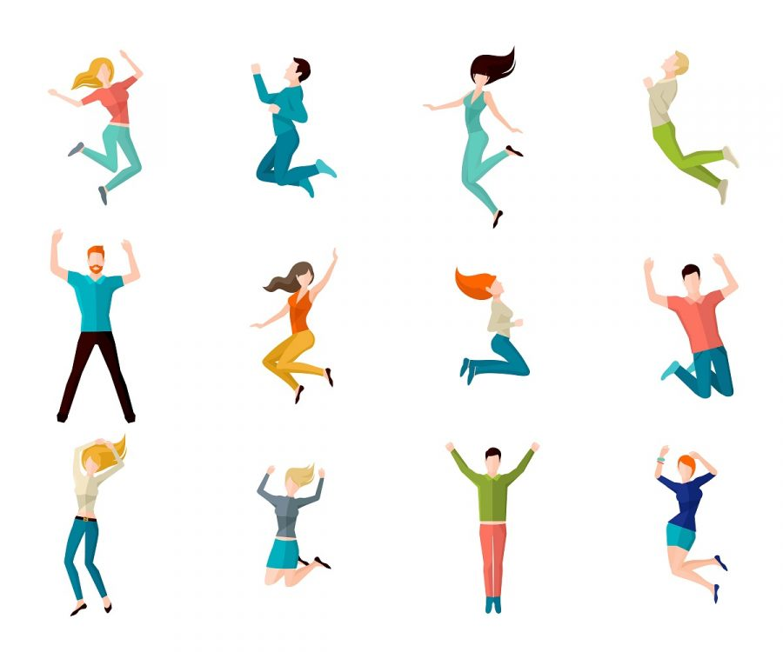
Özsaygıyı Artırmak İçin…
9. Daha fazla hareket edin!
Tam olarak ne yaptığınız önemli değil. Sadece bedeninizle daha fazla iletişim kurmanız ve hem sağlığınızı hem de özgüveninizi geliştirir.

Slide 19
Özsaygıyı Artırmak İçin…
10. “Beş saniye” kuralını kullanın.
Bu kural, iyi/olumlu düşüncelerin ve ilham veren fikirlerin peşinden gitmek için, 5 saniye içinde harekete geçme kuralıdır. Harika bulduğunuz fikirlerinizi gerçekleştirmek üzere, beş saniye içinde bir şeyler yapmaya başlayın.

Slide 20
Özsaygıyı Artırmak İçin…
11. Başarınızı aklınızda canlandırmaya çalışın.
Gözlerinizi kapatın. Beş duyunun hepsini kullanarak ve ayrıntılara dikkat ederek, hedeflerinize ulaştığınız senaryoyu hayal etmek için birkaç dakikanızı ayırın.

Slide 21
Özsaygıyı Artırmak İçin…
12. Karşılaşmak üzere olduğunuz durum için hazırlıklı olun.
13. Sosyal medya kullanımınızı sınırlayın.
Bir ekrana bakmak için daha az, etrafınızdaki dünyayı deneyimlemek için daha fazla zaman harcayın.

Slide 22
Özsaygıyı Artırmak İçin…
14. Meditasyon
Düşüncelerinizi incelemek, gözlemlemek ve kendinizi onlardan arındırmak için düzenli meditasyon uygulamaları yapın. İç huzur duygusu geliştirmek, sağlıklı özsaygı geliştirmeniz için size büyük yol kat ettirecektir.

Slide 23
Özsaygıyı Artırmak İçin…
15. Hedeflerinizi gizli tutun.
Tüm umutlarınızı ve hayallerinizi kendinize saklamanıza gerek yoktur ancak hedeflerinizin bir kısmını sadece sizin bildiğinizden emin olun. Bu, onlara daha kolay ulaşmanızı ve ulaştığınızda daha fazla tatmin olmanızı sağlayabilir.

Slide 24
Özsaygıyı Artırmak İçin…
16. Olumlamalar yapın.
Kendiniz ve sık sık belirsiz hissettiğiniz durumlar hakkında, düzenli olarak olumlu şeyler düşünmek/söylemek için zaman ayırın.

Slide 25
Özsaygıyı Artırmak İçin…
17. Hatalar yoluyla güveninizi arttırın
Başarısızlıkların ve olumsuzlukların her birini, birer öğrenme ve gelişme fırsatı olarak kullanın. Yeni bir şeyler deneyip hatalarınızın ve olumsuzlukların, olumlu getirilerine odaklanın.

Slide 26
Özsaygıyı Artırmak İçin…
18. Her gün 2 dakikalık kişisel takdir molası verin.
Akşamları kendinizi takdir edebileceğiniz 3 şeyi yazın.

Slide 27
Özsaygıyı Artırmak İçin…
Daha sağlıklı ve motive eden alışkanlıklar edinin.
Diğer insanlara karşı daha nazik olun.
Yıkıcı insanlardan uzaklaşın ve destekleyici insanlarla daha fazla zaman geçirin.
Yüksek özsaygının “getirilerine” odaklanın.

Slide 28
Özsaygıyı Artırmak İçin…
Ayrıca, terapi ve danışmanlık alma yoluyla, bireylerin özsaygısını geliştirmelerine yardımcı olabilecek birçok yol mevcuttur. Özellikle psikoterapi, özsaygınızı arttırmak için mükemmel bir yöntem olabilir.

Slide 29
DİNLEDİĞİNİZ
İÇİN TEŞEKKÜRLER
☺

